Slide 1

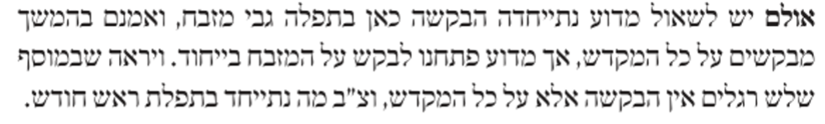
אָבִינוּ מַלְכֵּנוּ. גַּלֵּה כְּבוֹד מַלְכוּתְךָ עָלֵינוּ מְהֵרָה. וְהוֹפַע וְהִנָּשֵֹא עָלֵינוּ לְעֵינֵי כָּל חָי. וְקָרֵב פְּזוּרֵינוּ מִבֵּין הַגּוֹיִם. וּנְפוּצוֹתֵינוּ כַּנֵּס מִיַּרְכְּתֵי אָרֶץ.
וַהֲבִיאֵנוּ לְצִיּוֹן עִירְךָ בְּרִנָּה. וְלִירוּשָׁלַיִם בֵּית מִקְדָּשְׁךָ בְּשִֹמְחַת עוֹלָם. וְשָׁם נַעֲשֶֹה לְפָנֶיךָ אֶת קָרְבְּנוֹת חוֹבוֹתֵינוּ תְּמִידִים כְּסִדְרָם וּמוּסָפִים כְּהִלְכָתָם:
רָאשֵׁי חֳדָשִׁים לְעַמְּךָ נָתָתָּ זְמַן כַּפָּרָה לְכָל תּוֹלְדוֹתָם בִּהְיוֹתָם מַקְרִיבִין לְפָנֶיךָ זִבְחֵי רָצוֹן וּשְׂעִירֵי חַטָּאת לְכַפֵּר בַּעֲדָם זִכָּרוֹן לְכוּלָּם יִהְיוּ תְּשׁוּעַת נַפְשָׁם מִיַּד שׂוֹנֵא
מִזְבֵּחַ חָדָשׁ בְּצִיּון תָּכִין וְעוֹלַת רֹאשׁ הַחֹדֶשׁ וּשְׂעִירֵי עִַּיזִים נַעֲשֶׂה בְרָצוֹן וּבַעֲבוֹדַת בֵּית הַמִּקְדָּשׁ נִשְׂמַח כּוּלָנוּ וְשִׁירֵי דָּוִד עַבְדָּךְ נִשְׁמַע בְּעִירָךְ הָאֲמוּרִים לִפְנֵי מִזְבָּחָךְ אַהֲבַת עוֹלָם תָּבִיא לָהֶם וּבְרִית אָבוֹת לְבָּנִים תִּזְכּוֹר. וַהֲבִיאֵנוּ לְצִיּוֹן עִירְךָ בַּרִינָה וְלִירוּשָׁלַֽםִ בֵּית מִקְדָּשְׁךָ בְּשִׂמְחַת עוֹלָם.

Slide 2
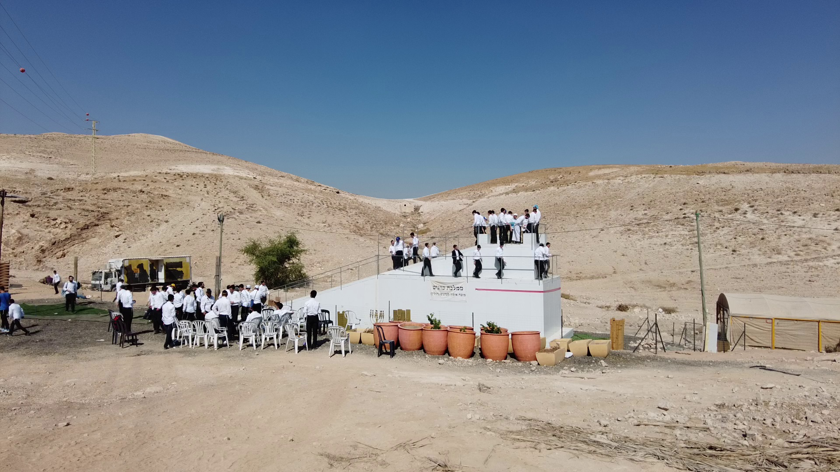

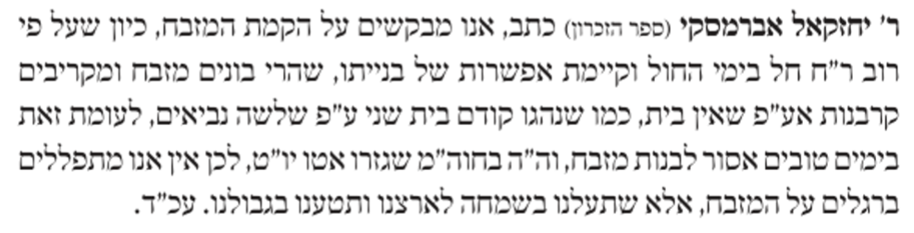

Slide 3
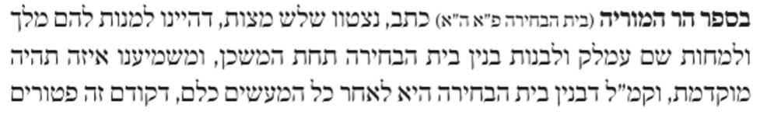
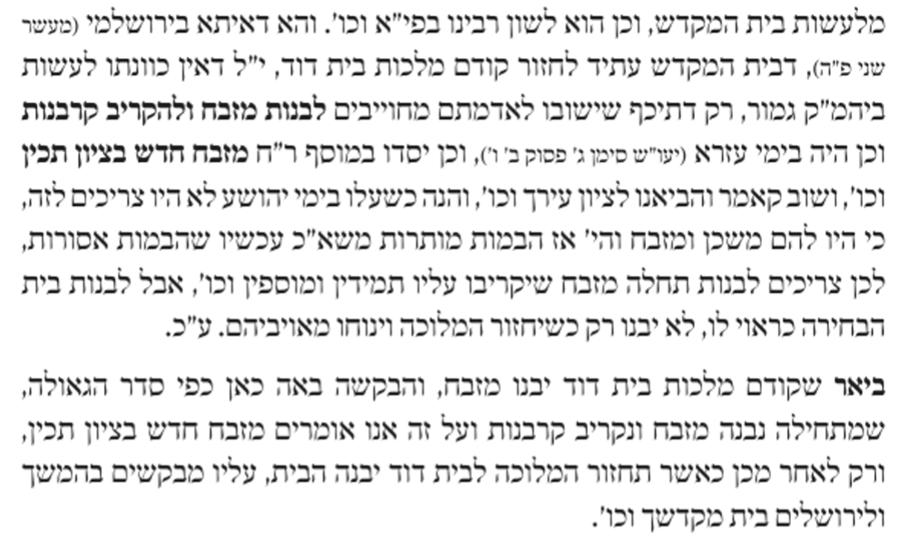

Slide 4
